Slide 1
Gestor de Chamados

Slide 2
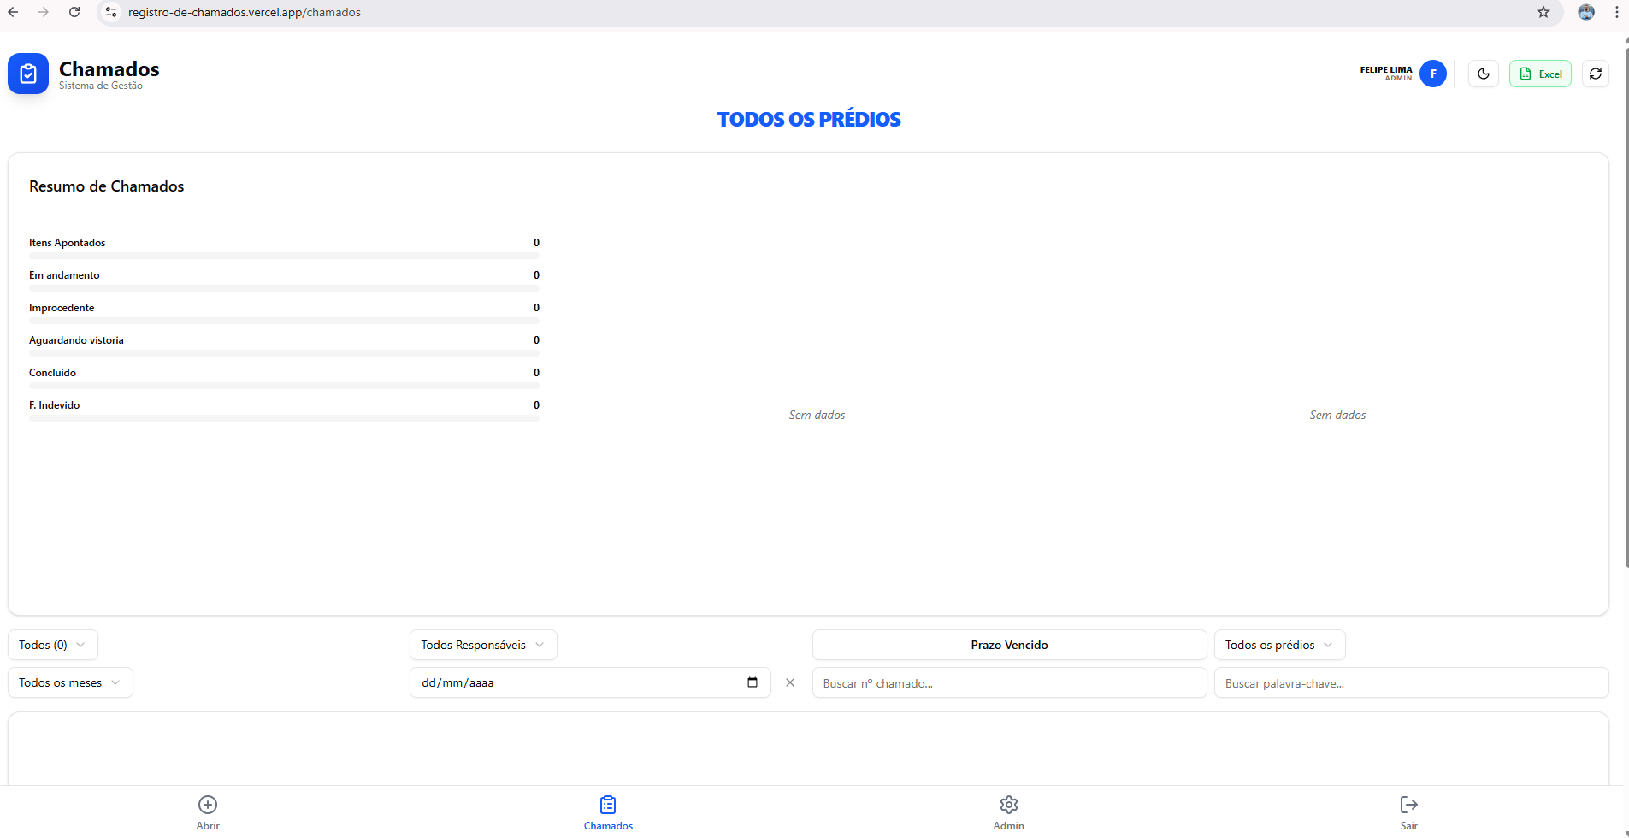
No nosso perfil, tem como aparecer o status de todos os prédios juntos? Assim que entra na ferramenta
Pergunta: No perfil do usuário (que só têm 1 prédio) logo de início já aparece o gráfico pizza para eles, com todos os chamados?

Slide 3
Para ficar mais “limpo” a conferência dos chamados, precisamos diminuir as colunas, e ter a possibilidade de “explodir” cada chamado.
As colunas fundamentais que precisamos ter são:
Mudar a sequencia dos itens: Chamado / Local / Descrição / Foto / Aberto por / Data de Abertura / Responsável / Status / Ações
Pergunta: o botão para excluir só tem no nosso perfil master correto?

Slide 4
Para os campos Responsável e Status, devemos ter as seguintes opções:
Esses campos: RESPONSÁVEL e SITUAÇÃO, não podem ser alterados por aqui, devem ser alterados no chamado “explodido” conforme o supervisor atualiza o chamado
Construtora
Aguardando Vistoria
Programado
Executado
Improcedente
Fechado Indevido
Condomínio
Aguardando
Programado
Executado
Essa atualização precisa ser feita semanalmente pelo supervisor do contrato. Porém, não será feita por aqui, mas pelo “chamado explodido” que será apresentado a seguir.
Aqui, teremos apenas a visão de cada chamado, mas para entender melhor o que ocorreu nele, precisaremos abrir o chamado

Slide 5
Quando a gente abrir o chamado ele vai ter essa cara, e essas funções:
Essas informações são imutáveis
Daqui para baixo, precisa ter um botão ( adicionar atualização) para o supervisor ir atualizando cada chamado com a Construtora e Condomínio, e isso vai ir criando o histórico do chamado.
Data da Atualização
Descrição da atualização
os campos RESPONSÁVEL e SITUAÇÃO, da parte de cima, devem ser alterados imediatamente conforme o supervisor atualiza o chamado
01/01/1900
Construtora falou que o chamado está fora da garantia.
Adicionar Atualização
Isso vai nos ajudar para nos defender. Quando a construtora não for, colocamos aqui na atualização: fomos no prédio mas não teve atualização com a construtora. Tudo que for de responsabilidade do condomínio, alinhamos com o gerente predial o status e colocamos aqui
Data da Atualização
Descrição da atualização
08/01/1900
Condomínio falou que está orçando o serviço

Slide 6
Quando um chamado for fechado indevido pela construtora, precisamos contestar no próprio chamado, para não perder o histórico. Pois, a construtora fechou indevidamente, e a gente “brigou”

Slide 7
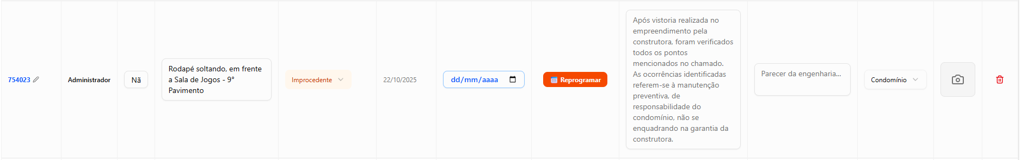
Quando um chamado for aberto para a construtora, e depois na atualização ela falar que é de responsabilidade do condomínio. O supervisor precisa atualizar o responsável e status do chamado, e a documentação técnica quando fizer o relatório gerencial, precisa colocar esses itens no Relatório.

Slide 8
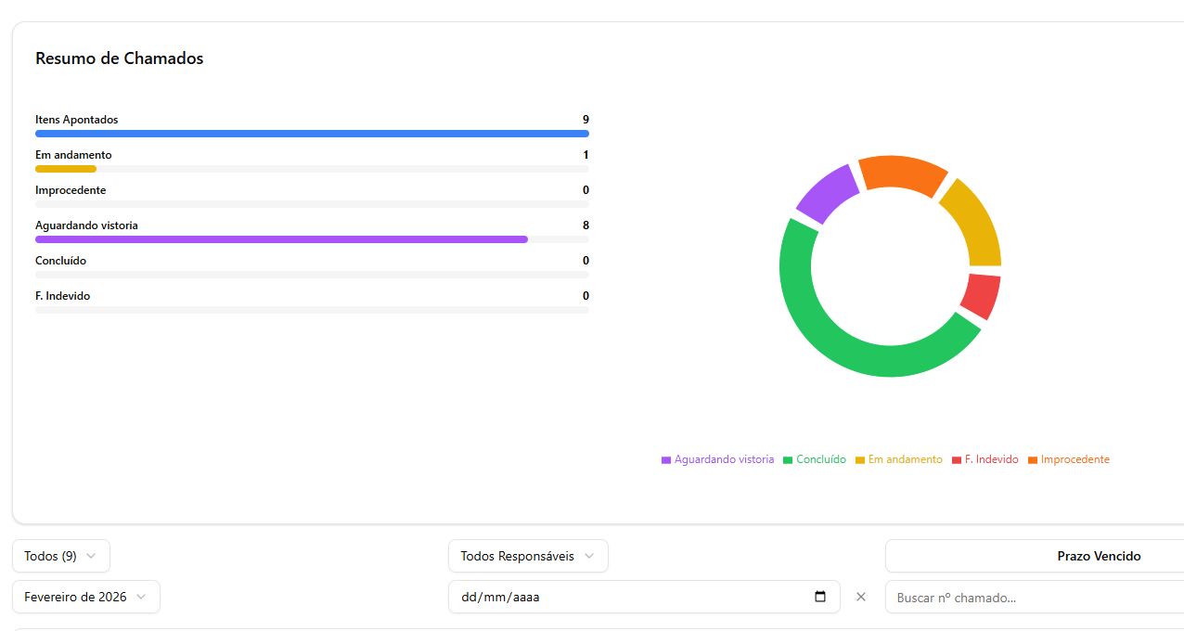
O sistema está com bug: quando filtra por mês, o Resumo dos chamados se atualiza, mas o gráfico pizza se mantém estático

Slide 9
App Ronda
Temos que mudar esse nome, poque não fará apenas Ronda

Slide 10
Ferramenta
Contratos
Agenda
Chamados
Dashboard
Implantação
Supervisão
Implantação
Supervisão
Implantação
Supervisão
Kanban
Relatório de Pendências
Evolução dos Recebimentos
Documentação Técnica
Plano de Manutenção
Rondas de Supervisão
Vistoria
Rondas de Supervisão
Evolução do Kanban
Status dos Chamados
Vistoria
Vistorias das Áreas
Relatórios
Fazer Levantamento de áreas
Parecer Técnico
Recebimentos
Parecer Técnico
Evolução dos Recebimentos
Itens Críticos sem funcionamento
Recebimento
Itens de Bombeiro
Documentação
Fazer levantamento de ativos
Documentos do Condomínio
Conferências
Documentos do Condomínio
Visitas / Prédio
Conferência
Acessibilidade
Fazer o Plano de Manutenção
Verificar as preventivas
Comissionamento
Pareceres / Prédio
Comissionamento
Memorial Descritivo
Alimentar o software de gestão
Documentação vencida / Prédio
Documentação
Comissionamento
Preventivas programadas X Executadas

Slide 11
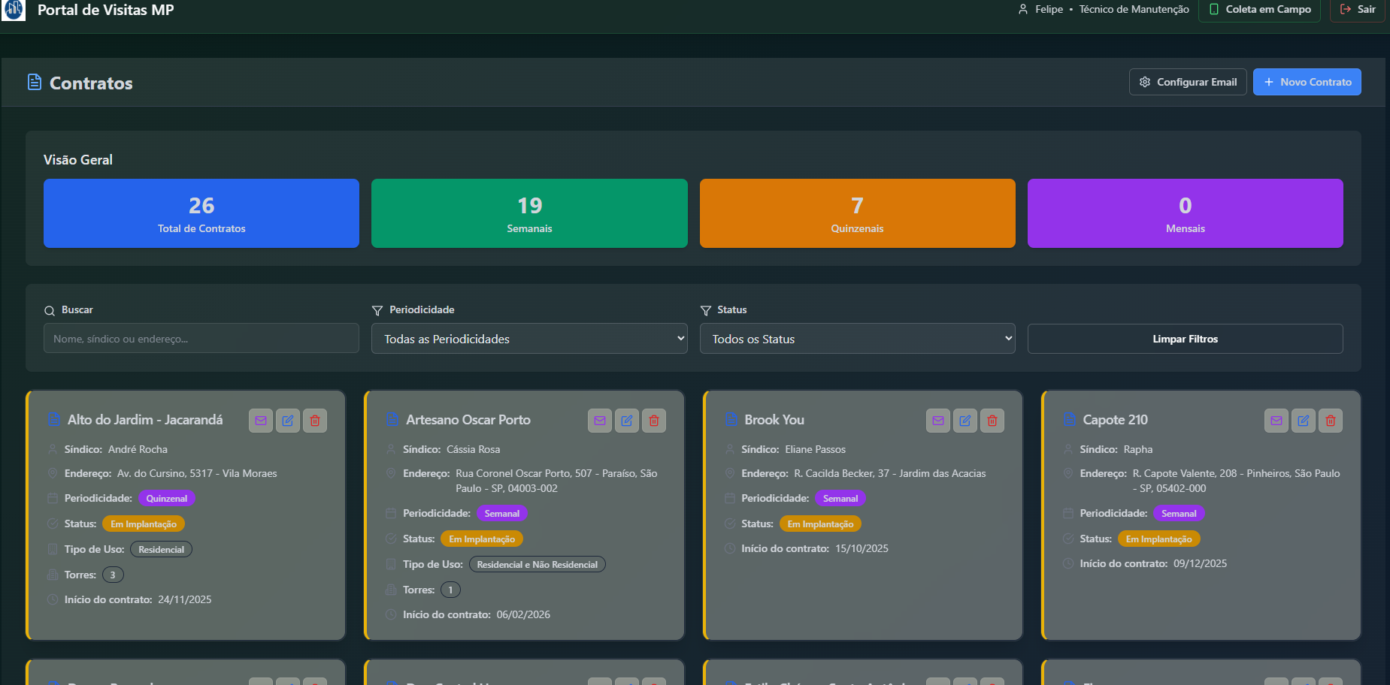
Essa aba de contrato está boa, mas precisamos criar mais duas abas:
1) Agenda: para a pessoa que estiver fazendo as implantações não se perder com as agendas e para que possamos acompanhar os próximos passos
2) Chamados: para plugar o app de chamados aqui
3) Dashboard: para trazer algumas informações dos prédios (vamos tirar de dentro do card)
Agenda
Chamados
Dashboard

Slide 12
Guia: Contratos

Slide 13
Ferramenta
Contratos
Agenda
Chamados
Dashboard
Implantação
Supervisão
Implantação
Supervisão
Implantação
Supervisão
Kanban
Relatório de Pendências
Evolução dos Recebimentos
Documentação Técnica
Rondas de Supervisão
Vistoria
Rondas de Supervisão
Evolução dos Recebimentos
Status dos Chamados
Vistoria
Vistorias das Áreas
Relatórios
Parecer Técnico
Recebimentos
Parecer Técnico
Itens Críticos sem funcionamento
Recebimento
Itens de Bombeiro
Documentação
Documentos do Condomínio
Conferências
Documentos do Condomínio
Visitas / Prédio
Conferência
Acessibilidade
Comissionamento
Pareceres / Prédio
Comissionamento
Memorial Descritivo
Documentação vencida / Prédio
Documentação
Comissionamento

Slide 14
A tela inicial de cada contrato está bacana desse jeito, não mudaria nada. Já temos disponível as principais informações de cada contrato

Slide 15
Dentro dos Cards

Slide 16

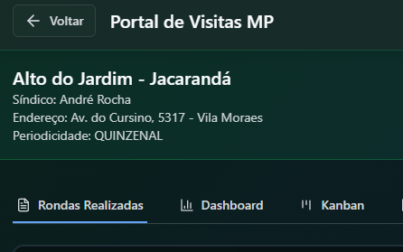
Dentro de cada card precisamos retirar a aba de Dashboard, porque vamos trabalhar com ele separado (como visto no slide 11). E Vamos resumir todas as opções em apenas duas
Precisamos organizar as abas de forma que implantação e supervisão fiquem separados. Fica da seguinte maneira:
Implantação
Supervisão

Slide 17
Dentro de cada um desses botões, existem diversas ferramentas, as quais serão apresentadas a seguir
Ferramenta
Contratos
Agenda
Chamados
Dashboard
Implantação
Supervisão
Implantação
Supervisão
Implantação
Supervisão
Kanban
Relatório de Pendências
Evolução dos Recebimentos
Documentação Técnica
Rondas de Supervisão
Vistoria
Rondas de Supervisão
Evolução dos Recebimentos
Status dos Chamados
Vistoria
Vistorias das Áreas
Relatórios
Parecer Técnico
Recebimentos
Parecer Técnico
Itens Críticos sem funcionamento
Recebimento
Itens de Bombeiro
Documentação
Documentos do Condomínio
Conferências
Documentos do Condomínio
Visitas / Prédio
Conferência
Acessibilidade
Comissionamento
Pareceres / Prédio
Comissionamento
Memorial Descritivo
Documentação vencida / Prédio
Documentação
Comissionamento

Slide 18
Aba: Implantação

Slide 19
Dentro da aba IMPLANTAÇÃO, tem quatro funções, que são:
Ferramenta
Contratos
Agenda
Chamados
Dashboard
Implantação
Supervisão
Implantação
Supervisão
Implantação
Supervisão
Kanban
Relatório de Pendências
Evolução dos Recebimentos
Documentação Técnica
Rondas de Supervisão
Vistoria
Rondas de Supervisão
Evolução dos Recebimentos
Status dos Chamados
Vistoria
Vistorias das Áreas
Relatórios
Parecer Técnico
Recebimentos
Parecer Técnico
Itens Críticos sem funcionamento
Recebimento
Itens de Bombeiro
Documentação
Documentos do Condomínio
Conferências
Documentos do Condomínio
Visitas / Prédio
Conferência
Acessibilidade
Comissionamento
Pareceres / Prédio
Comissionamento
Memorial Descritivo
Documentação vencida / Prédio
Documentação
Comissionamento

Slide 20
Na aba de IMPLANTAÇÃO, precisa ter os seguintes itens (da esquerda para direita):
(1) Kanban (implantação)
(2) Relatório de Pendências
(3) Evolução dos Recebimentos
(4) Documentação Construtora
Implantação
Documentação
1
4
2
3

Slide 21
Vamos falar somente sobre as funções que existem dentro do KANBAN
Ferramenta
Contratos
Agenda
Chamados
Dashboard
Implantação
Supervisão
Implantação
Supervisão
Implantação
Supervisão
Kanban
Relatório de Pendências
Evolução dos Recebimentos
Documentação Técnica
Rondas de Supervisão
Vistoria
Rondas de Supervisão
Evolução dos Recebimentos
Status dos Chamados
Vistoria
Vistorias das Áreas
Relatórios
Parecer Técnico
Recebimentos
Parecer Técnico
Itens Críticos sem funcionamento
Recebimento
Itens de Bombeiro
Documentação
Documentos do Condomínio
Conferências
Documentos do Condomínio
Visitas / Prédio
Conferência
Acessibilidade
Comissionamento
Pareceres / Prédio
Comissionamento
Memorial Descritivo
Documentação vencida / Prédio
Documentação
Comissionamento

Slide 22
Kanban: Precisamos dos 4 status, mas precisamos mudar os nomes:
Aguardando (MP); Em andamento (MP); Em correção (Construtora); Finalizado e/ou recebido
A partir do próximo slide vou colocar os cards, e o que cada um precisa ter em cada um deles
1

Slide 23
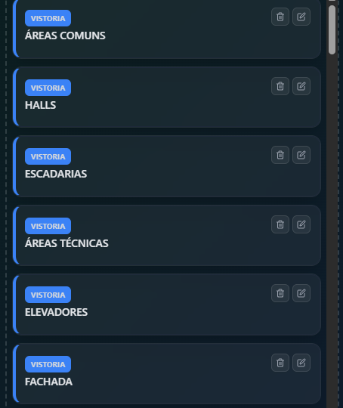
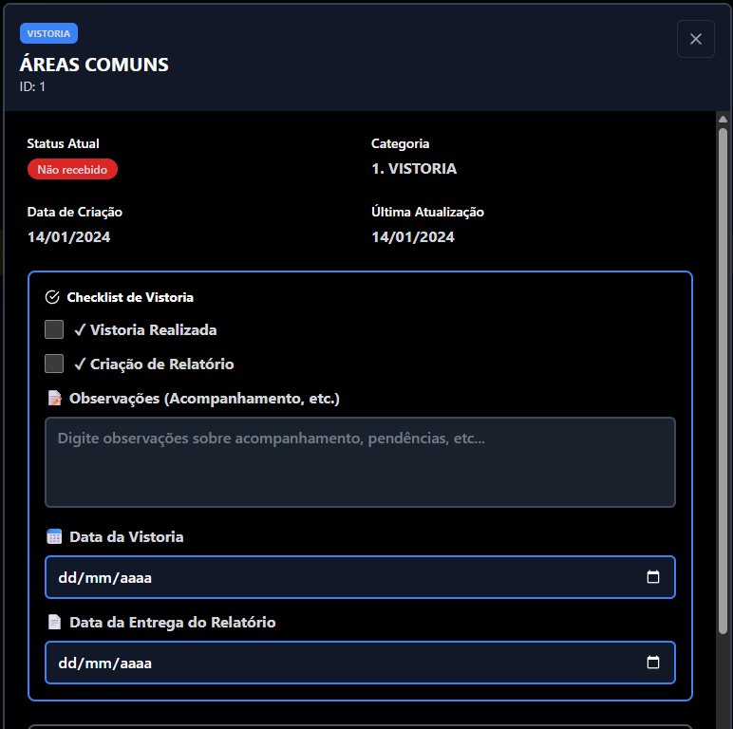
Vistoria (Azul): Esses campos estão bons, precisa apenas adicionar um para VISTORIA GARAGEM
VISTORIA DE GARAGEM
VISTORIA DE ELEVADOR
Isso aqui está perfeito, mas não podemos esquecer que de cada vistoria dessa tem que sair um relatório.

Slide 24
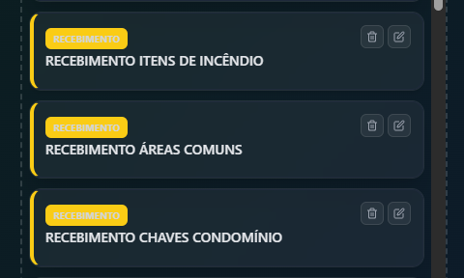
Recebimentos (Amarelo): Isso aqui está perfeito, são esses três recebimentos que fazemos.

Slide 25
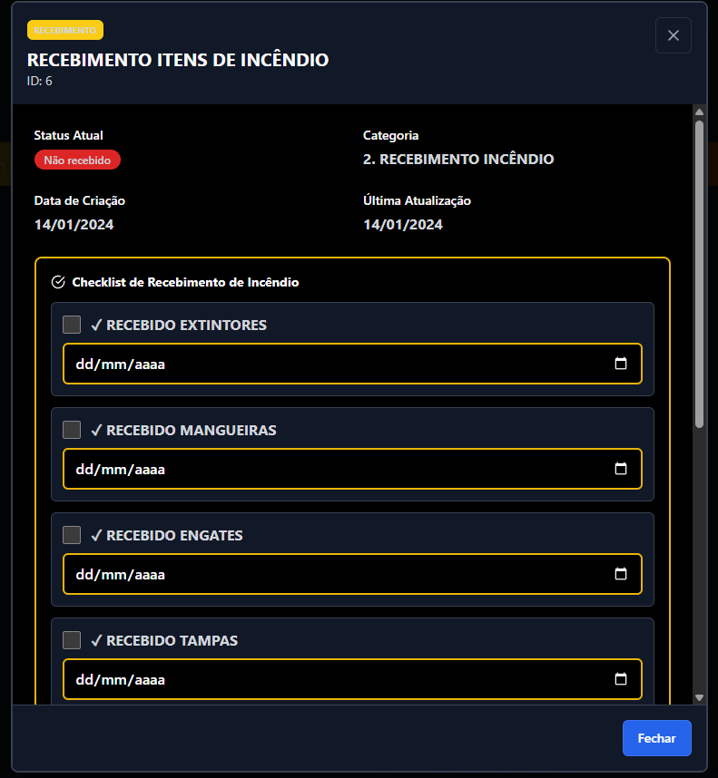
Recebimentos Itens de Incêndio (Amarelo): Isso aqui está perfeito, não precisa mudar nada

Slide 26
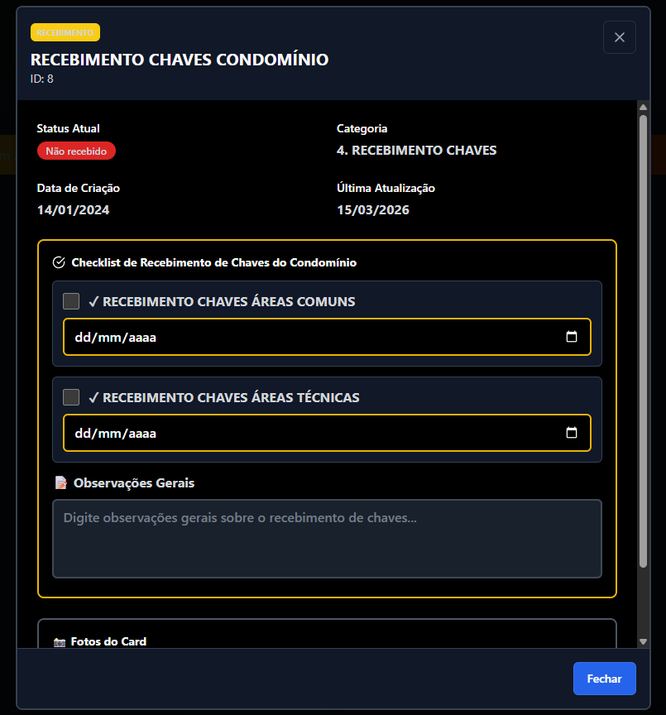
Recebimentos Chaves Condomínio (Amarelo): Isso aqui está perfeito. Não precisa mudar nada

Slide 27
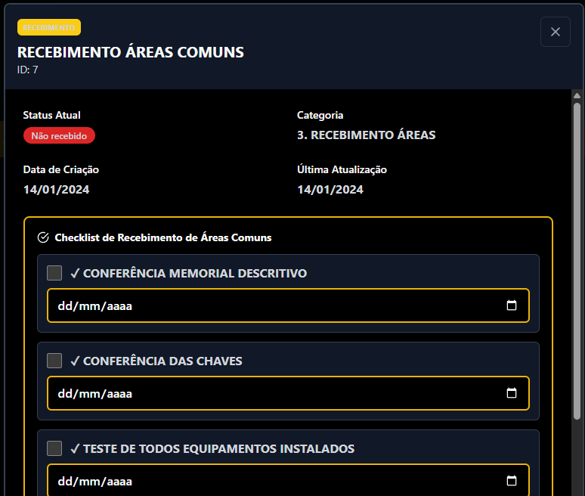

Recebimentos Áreas Comuns (Amarelo): Isso aqui está muito bom, mas precisamos melhorar. Esse check list precisa explodido, e ter menos informações.
Lista das Áreas do Condomínio
Local: | Academia | Status | Recebido | Data: | 01/01/1900
Local: | Churrasqueira | Status | Pendente | Data:
Local: | Gourmet | Status | Recebido | Data: | 01/01/1900
Local: | Garage Band | Status | Pendente | Data:
Local: | Salão de Festas | Status | Pendente | Data:
Esse card precisa ter uma lista com as principais áreas comuns de um prédio, mas se essa área não existir no prédio, precisamos ter um botão para excluir a área (X vermelho).
E se estiver faltando uma área, precisamos ter um botão para adicionar a área (+ verde)
Não precisamos colocar um check list de atividades, porque a pessoa que for receber, com toda certeza já vai ter feito todas as conferências, e só vai receber a área se estiver tudo certo

Slide 28
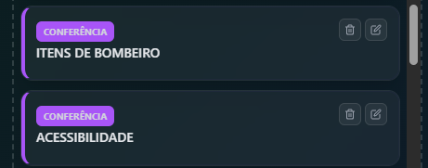
Conferência (Roxo): Esses campos precisam ser 3(três):
(1) Conferência Itens de Bombeiro;
(2) Conferência de Acessibilidade;
(3) Conferência Memorial Descritivo
Ficou faltando o Card para Conferência do memorial descritivo, precisa adicionar.

Slide 29
(1) Conferência Itens de Bombeiro (Roxo):
Esse item pode parecer redundante, porque já teremos um card para Recebimento de Itens de Bombeiro. Contudo, as construtoras só entregam os itens de bombeiro depois que comprovamos que está faltando algo, ou que os elementos estão vencidos. Então por isso que precisamos cumprir essa etapa de conferência.
Extintores
Todos os andares têm extintor? | Sim |  | Não | X
Os extintores estão dento da validade (mínimo 1 ano) | Sim |  | Não | X
Esses campos estão bons. Mas é importante lembrar que deve ter um Relatório de Itens de Bombeiro, comprovando se todos os andares tinham mesmo os itens, ou, comprovando que não tinham.
Pensar junto em como fazer isso da melhor forma. Talvez adicionando no final do card esse template para lembrar que tem que fazer o relatório
Hidrantes
Todos os hidrantes têm mangueira? | Sim |  | Não | X
As mangueiras estão dento da validade (mínimo 1 ano) | Sim |  | Não | X
Todos os hidrantes têm conexões de engate nas tubulações? | Sim |  | Não | X
Todos os hidrantes têm chave storz? | Sim |  | Não | X
Todos os hidrantes têm bico? | Sim |  | Não | X

Slide 30
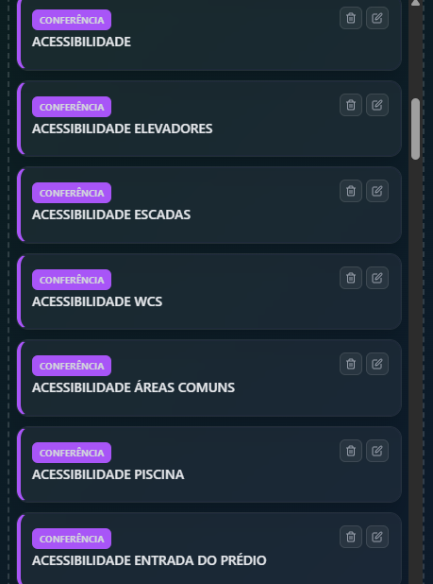
(2) Conferência Acessibilidade (Roxo):
Têm vários cards, mas precisa ser assim mesmo, porque para cada ambiente precisamos olhar itens diferentes. Então, mantém assim
Esses campos estão bons. Mas é importante lembrar que deve ter um Relatório de Itens de Acessibilidade.
Pensar junto em como fazer isso da melhor forma. Talvez adicionando no final do card esse template para lembrar que tem que fazer o relatório

Slide 31
(3) Conferência Memorial Descritivo (Roxo):
Esse trabalho nunca fizemos 100%, a única verificação que fazemos é a conferência de mobiliário, mas temos que conferir memorial descritivo também, e memorial de venda.
Eu fiz uma conferência do Memorial do Helbor New Patteo, e encontrei que eles deveriam entregar o prédio com alimentador veicular e isso não tem no prédio, então precisamos fazer 100%, verificar os itens, os materiais, os acabamentos e os mobiliários
Conferência Memoria Descritivo
Áreas e Equipamentos
Acabamentos (piso, pintura, pedra, metais, etc)
Mobiliário
É importante lembrar que deve ter um Relatório de Constatação, comprovando se os ambientes foram feitos conforme o memorial, se os móveis estão corretos, ou se está faltando algo.
Pensar junto em como fazer isso da melhor forma. Talvez adicionando no final do card esse template para lembrar que tem que fazer o relatório
Conferência Memoria de Vendas
Áreas e Equipamentos
Acabamentos (piso, pintura, pedra, metais, etc)
Mobiliário

Slide 32
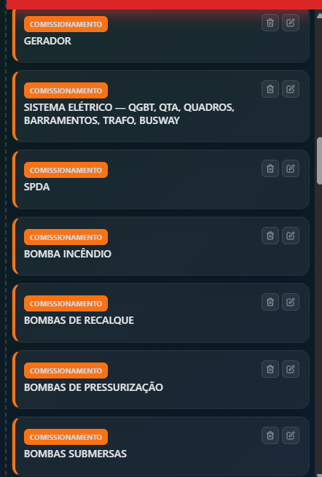
Comissionamento (Laranja): Esses campos estão bons. Mas é importante lembrar que deve ter um Relatório de Comissionamento, aqui nos cards passaremos equipamento por equipamento, e o que fazer em cada um deles, mas é fundamental ter um relatório com todos esses itens.
É importante lembrar que deve ter um Relatório de Comissionamento, comprovando os testes que foram feitos, as normas utilizadas como referência, como cada equipamento se comportou.
Pensar junto em como fazer isso da melhor forma. Talvez adicionando no final de card de comissionamento esse template para lembrar que tem que fazer o relatório

Slide 33
Comissionamento Gerador (Laranja):
Verificar o alinhamento do gerador e a correta instalação dos amortecedores de vibração;
Inspecionar o silencioso, a tubulação de escape, os suportes e o isolamento térmico;
Verificar se o gerador tem entrada de ar suficiente para não superaquecer;
Verificar se há alguma obstrução nas venezianas de entrada e saída de ar da sala;
Checar o nível do líquido de arrefecimento (água + aditivo) no radiador;
Verificar o nível do óleo do cárter através da vareta de medição;
Verificar o nível de óleo diesel no tanque do gerador (precisa estar 100%);
Dar a partida no modo "Manual". Avaliar ruídos anormais, excesso de fumaça na partida e a estabilidade da rotação inicial;
Procurar vazamentos de óleo, água ou gases de escape enquanto o motor vibra;
Simulação de Falha (Blackout): Desligar o disjuntor geral da concessionária para simular a falta de energia;
Cronometrar o tempo de retardo para partida do motor e o tempo que o QTA leva para transferir a carga do prédio para o gerador;
Deixar o gerador assumir a carga real do prédio por pelo menos 1 hora. Monitorar temperatura do motor, pressão do óleo, tensão, corrente e frequência sob carga.
Religar a energia e observar a re-transferência do QTA
Cronometrar o tempo que o gerador permanece ligado sem carga após o retorno da energia (geralmente de 3 a 5 minutos) para resfriar antes de desligar automaticamente;
Ligue novamente o gerador e com o gerador rodando, aperte a botoeira de emergência e veja se o gerador desliga imediatamente

Slide 34
Comissionamento Quadro Elétrico Iluminação e Tomada (Laranja):
Conferir o diagrama unifilar e a tabela de cargas para garantir que o disjuntor instalado corresponde à bitola do cabo de cada circuito;
Verificar se há o diagrama unifilar na porta do quadro
Conferir se o projetado está igual ao executado, bater projeto e conferir em campo;
Ligar os disjuntores de iluminação e acionar os interruptores correspondentes no ambiente para validar o projeto;
Ligar os disjuntores das tomadas, e use um multímetro ou testador de tomada para confirmar presença de tensão ;
Confirmar se todos os disjuntores possuem etiquetas claras indicando o que alimentam;
Verificar visualmente se os barramentos de Neutro e Terra estão rigorosamente separados e isolados entre si
Checar a presença e a correta instalação dos DRs (Interruptor Diferencial Residual) e dos DPS (Dispositivo de Proteção contra Surtos);
Pressionar o botão "T" (Teste) no DR para confirmar a atuação mecânica;
Conferir o padrão de cores dos cabos(Azul para Neutro, Verde para Terra, outras cores para Fases/Retornos);
Com a iluminação e equipamentos ligados, medir a corrente no cabo geral de cada fase com um alicate amperímetro. O objetivo é confirmar se as fases estão razoavelmente equilibradas (correntes parecidas).
Fazer termografia no quadro com carga para verificar se há disjuntores ou cabos sobreaquecendo;

Slide 35
Comissionamento Quadro Elétrico Bomba Hidráulica (Recalque) (Laranja):
Conferir o diagrama unifilar e a tabela de cargas para garantir que o disjuntor instalado corresponde à bitola do cabo de cada circuito;
Verificar se há o diagrama unifilar na porta do quadro
Conferir se o projetado está igual ao executado, bater projeto e conferir em campo;
Verificar se as bombas fazem o revezamento automático;
Teste todas as bóias e veja se estão acionando corretamente no quadro e se os sinais estão sendo transmitidos para o quadro sinótico da portaria;
Confirmar se todos os disjuntores possuem etiquetas claras indicando o que alimentam;
Verificar visualmente se os barramentos de Neutro e Terra estão rigorosamente separados e isolados entre si
Checar a presença e a correta instalação dos DPS (Dispositivo de Proteção contra Surtos);
Conferir o padrão de cores dos cabos(Azul para Neutro, Verde para Terra, outras cores para Fases/Retornos);
Com os equipamentos ligados, medir a corrente no cabo geral com um alicate amperímetro. O objetivo é confirmar se as fases estão razoavelmente equilibradas (correntes parecidas).
Fazer termografia no quadro com carga para verificar se há disjuntores ou cabos sobreaquecendo;

Slide 36
Comissionamento Quadro Elétrico Bomba Hidráulica (Pressurização) (Laranja):
Conferir o diagrama unifilar e a tabela de cargas para garantir que o disjuntor instalado corresponde à bitola do cabo de cada circuito;
Verificar se há o diagrama unifilar na porta do quadro
Conferir se o projetado está igual ao executado, bater projeto e conferir em campo;
Verificar se as bombas fazem o revezamento automático;
Abra um ponto de consumo de água e veja se a bomba está atuando normalmente, se estiver, feche o registro de saída até a pressão do equipamento subir e chegar no valor setado, e veja se ao chegar na pressão de projeto se a bomba desliga automaticamente;
Confirmar se todos os disjuntores possuem etiquetas claras indicando o que alimentam;
Verificar visualmente se os barramentos de Neutro e Terra estão rigorosamente separados e isolados entre si
Checar a presença e a correta instalação dos DPS (Dispositivo de Proteção contra Surtos);
Conferir o padrão de cores dos cabos(Azul para Neutro, Verde para Terra, outras cores para Fases/Retornos);
Com os equipamentos ligados, medir a corrente no cabo geral com um alicate amperímetro. O objetivo é confirmar se as fases estão razoavelmente equilibradas (correntes parecidas).
Fazer termografia no quadro com carga para verificar se há disjuntores ou cabos sobreaquecendo;

Slide 37
Comissionamento Quadro Elétrico Bomba de Incêndio (Hidrante) (Laranja):
Conferir o diagrama unifilar e a tabela de cargas para garantir que o disjuntor instalado corresponde à bitola do cabo de cada circuito;
Verificar se há o diagrama unifilar na porta do quadro
Conferir se o projetado está igual ao executado, bater projeto e conferir em campo;
Apertar o botão de acionamento da portaria e ver se liga a bomba;
Ligar a bomba direto pelo quadro para ver ser está ligando;
Conectar a mangueira em um hidrante para testar o funcionamento da bomba, a água deve ser lançada por no mínimo 5 metros de distância
Descer em todos os andares, e ligar a bomba pela botoeira do andar (fazer isso em todos os andares)
Confirmar se todos os disjuntores possuem etiquetas claras indicando o que alimentam;
Verificar visualmente se os barramentos de Neutro e Terra estão rigorosamente separados e isolados entre si
Conferir o padrão de cores dos cabos(Azul para Neutro, Verde para Terra, outras cores para Fases/Retornos);
Com os equipamentos ligados, medir a corrente no cabo geral com um alicate amperímetro. O objetivo é confirmar se as fases estão razoavelmente equilibradas (correntes parecidas).
Fazer termografia no quadro com carga para verificar se há disjuntores ou cabos sobreaquecendo;

Slide 38
Comissionamento Quadro Elétrico Bomba de Incêndio (Sprinkler) (Laranja):
Conferir o diagrama unifilar e a tabela de cargas para garantir que o disjuntor instalado corresponde à bitola do cabo de cada circuito;
Verificar se há o diagrama unifilar na porta do quadro
Conferir se o projetado está igual ao executado, bater projeto e conferir em campo;
Colocar a bomba jockey em automático e abrir o dreno, a pressão da água vai cair e a bomba precisa entrar;
Abrir mais ainda o dreno até a bomba principal entrar;
Fechar o dreno, desligue a bomba principal na botoeira, e espere até a bomba jockey pressurizar toda a linha, quando terminar ela precisa desligar automaticamente
Confirmar se todos os disjuntores possuem etiquetas claras indicando o que alimentam;
Verificar visualmente se os barramentos de Neutro e Terra estão rigorosamente separados e isolados entre si
Conferir o padrão de cores dos cabos(Azul para Neutro, Verde para Terra, outras cores para Fases/Retornos);
Com os equipamentos ligados, medir a corrente no cabo geral com um alicate amperímetro. O objetivo é confirmar se as fases estão razoavelmente equilibradas (correntes parecidas).
Fazer termografia no quadro com carga para verificar se há disjuntores ou cabos sobreaquecendo;

Slide 39
Comissionamento Quadro Elétrico Bomba de Incêndio (Sprinkler) (Laranja):
Conferir o diagrama unifilar e a tabela de cargas para garantir que o disjuntor instalado corresponde à bitola do cabo de cada circuito;
Verificar se há o diagrama unifilar na porta do quadro
Conferir se o projetado está igual ao executado, bater projeto e conferir em campo;
Colocar a bomba jockey em automático e abrir o dreno, a pressão da água vai cair e a bomba precisa entrar;
Abrir mais ainda o dreno até a bomba principal entrar;
Fechar o dreno, desligue a bomba principal na botoeira, e espere até a bomba jockey pressurizar toda a linha, quando terminar ela precisa desligar automaticamente
Confirmar se todos os disjuntores possuem etiquetas claras indicando o que alimentam;
Verificar visualmente se os barramentos de Neutro e Terra estão rigorosamente separados e isolados entre si
Conferir o padrão de cores dos cabos(Azul para Neutro, Verde para Terra, outras cores para Fases/Retornos);
Com os equipamentos ligados, medir a corrente no cabo geral com um alicate amperímetro. O objetivo é confirmar se as fases estão razoavelmente equilibradas (correntes parecidas).
Fazer termografia no quadro com carga para verificar se há disjuntores ou cabos sobreaquecendo;

Slide 40
Comissionamento SPDA (Laranja):
Verificar o tensionamento dos cabos no telhado, a fixação dos suportes e a integridade dos mastros;
Checar o aperto de conectores mecânicos (clipes, split-bolts) e a qualidade das soldas exotérmicas;
Inspecionar pontos de oxidação. Verificar se há contato direto inadequado entre metais diferentes (ex: cobre com alumínio ou aço galvanizado) sem o uso de conectores bimetálicos, o que causa corrosão galvânica;
Se o prédio usar os pilares de concreto como descida natural, verificar os pontos de conexão (esperas) no topo e na base;
Se a malha de descida do prédio for externas (cabos de cobre/alumínio), conferir o distanciamento correto a cada fixação e se há proteção mecânica nos últimos 3 metros próximos ao solo;
Analise o laudo e veja se foi feito teste de continuidade e resistência da Malha de Terra;
No ponto mais baixo, abras as caixas de inspeção no solo, verifique o estado das hastes, a limpeza da caixa e a conexão entre a haste e o cabo da malha;
Verificar se todas as massas metálicas do prédio (tubulações de água, gás, trilhos de elevador, carcaças de geradores e quadros elétricos) estão corretamente interligadas ao BEP com cabos de bitola adequada;
Confirmar se os Dispositivos de Proteção contra Surtos (DPS) instalados nos quadros elétricos estão devidamente aterrados na mesma malha do SPDA

Slide 41
Comissionamento Poços e Prumadas (pluvial, esgoto e águas servidas) (Laranja):
Conferir os diâmetros das tubulações, os pontos de interligação e, principalmente, a declividade (caimento) exigida em projeto;
Usar um nível (a laser ou de bolha) para conferir se as tubulações horizontais têm o caimento mínimo exigido por norma (geralmente de 1% a 2%);
Bata nas tubulações para verificar se estão sujas e/ou entupidas;
Nos locais que conseguir acesso, passe o boroscópio para confirmar que as tubulações estão sujas e/ou entupidas
Checar o espaçamento das abraçadeiras nas prumadas (tubos de queda) e tubos aparentes;
Abrir as tampas dos poços e verificar se o fundo está limpo e se possui o formato de "meia cana" (chanfrado) para direcionar o fluxo e evitar acúmulo de sujeira nas quinas;
Verificar se o pedestal de escorregamento (guia) e a corrente de içamento de aço inox estão bem fixados. A manutenção futura puxará a bomba para cima por essas guias sem precisar esvaziar o poço;
Conferir a presença e posição da válvula de retenção na tubulação de recalque logo após a saída do poço;

Slide 42
Comissionamento Prumada água potável (Laranja):
Verificar no projeto isométrico quais andares pertencem a cada zona de pressão (alta, média e baixa). Pela norma (NBR 5626), a pressão estática máxima nos pontos de consumo não deve ultrapassar 40 m.c.a. (metros de coluna de água);
Conferir na documentação qual é a pressão de entrada esperada e a pressão de saída (regulagem) exigida para cada VRP;
Verificar se a prumada está pintada/identificada (Verde para água potável) e se as abraçadeiras suportam o peso da tubulação cheia d'água;
Verificar se o "cavalete" foi montado corretamente com: Registros a montante (antes) e a jusante (depois) para isolamento da VRP. Se tem Filtro Y instalado antes da VRP. Se foram instalados Manômetros antes e depois da VRP. E se o sistema tem um Bypass (estrutural igual a apresentada) a qual deve ficar fechada;
Conferir se a válvula de alívio está instalada a jusante (depois) da VRP e se a saída dela está direcionada para um ralo ou dreno seguro (para não alagar o shaft caso ela abra);
Verificar se nos pontos mais altos das prumadas existem ventosas instaladas para evitar bolsões de ar que bloqueiam a descida da água;
Verificar se há algum vazamento no sistema;

Slide 43
Comissionamento Sistema de Água Quente (Laranja):
Levantar os setpoints de projeto: temperatura do boiler, temperatura de acionamento do gás, temperatura de retorno da recirculação e pressão do gás;
Inspecionar toda a tubulação de água quente, o boiler e o trocador de calor devem estar perfeitamente isolados (geralmente com lã de vidro, espuma elastomérica ou PU com capa de alumínio);
Verificar a fixação das placas solares, a inclinação e a orientação (idealmente face Norte no Brasil). Conferir se os vidros estão íntegros e se não há sombreamento sobre as placas;
Verificar a instalação das chaminés de exaustão dos queimadores a gás (com caimento correto para não retornar condensado) e verificar as grelhas de ventilação permanente na sala de máquinas;
Confirmar a presença de vasos de expansão pré-calibrados e válvulas de alívio de pressão/temperatura (PT) instaladas diretamente no boiler (reservatório térmico);
Ligar a bomba do circuito dos aquecedores. O fluxostato deve detectar a passagem de água e só então liberar a ignição (faísca e gás) dos queimadores. Simular a falha da bomba: os queimadores devem apagar imediatamente para não derreterem;
Verifique as bombas de recirculação dos andares, a água quente não pode esfriar no cano enquanto o morador não abre o chuveiro;
Veja se há algum vazamento de água no sistema;

Slide 44
Comissionamento Irrigação (Laranja):
Levantar os setpoints de projeto: temperatura do boiler, temperatura de acionamento do gás, temperatura de retorno da recirculação e pressão do gás;
Inspecionar toda a tubulação de água quente, o boiler e o trocador de calor devem estar perfeitamente isolados (geralmente com lã de vidro, espuma elastomérica ou PU com capa de alumínio);
Verificar a fixação das placas solares, a inclinação e a orientação (idealmente face Norte no Brasil). Conferir se os vidros estão íntegros e se não há sombreamento sobre as placas;
Verificar a instalação das chaminés de exaustão dos queimadores a gás (com caimento correto para não retornar condensado) e verificar as grelhas de ventilação permanente na sala de máquinas;
Confirmar a presença de vasos de expansão pré-calibrados e válvulas de alívio de pressão/temperatura (PT) instaladas diretamente no boiler (reservatório térmico);
Ligar a bomba do circuito dos aquecedores. O fluxostato deve detectar a passagem de água e só então liberar a ignição (faísca e gás) dos queimadores. Simular a falha da bomba: os queimadores devem apagar imediatamente para não derreterem;
Verifique as bombas de recirculação dos andares, a água quente não pode esfriar no cano enquanto o morador não abre o chuveiro;
Veja se há algum vazamento de água no sistema;

Slide 45
Comissionamento SDAI (Laranja):
Ter em mãos a lista com o nome exato e a localização de cada dispositivo (detetores, botoneiras/acionadores manuais, módulos) para confrontar com o que aparece no ecrã da central;
Confirmar se o projeto exige um laço fechado em anel (Classe A - tolerante a uma falha de corte) ou laço aberto/radial (Classe B);
Verificar a fixação, limpeza interna, aterramento da carcaça e a correta instalação das baterias de reserva da Central de Alarme;
Verifique se todas as capas de proteção de plástico (colocadas durante a obra para evitar pó) foram removidas;
Verificar se os acionadores manuais estão instalados à altura regulamentar (geralmente entre 1,10m e 1,20m do chão) e livres de obstáculos;
Verificar a fixação e o direcionamento da sirene para garantir a melhor propagação do som e da luz;
Desligue a Central de Alarme da energia da rede. A central deve continuar funcionando através das baterias e emitir um aviso sonoro/visual de "Falha de Rede“;
Volte a ligar a Central de Alarme na tomada e desligue um dos bornes da bateria. A central deve continuar funcionando e reportar "Falha de Bateria“;
Teste todos os Detetores de fumaça do empreendimento, utilize um spray de fumo sintético (gás de ensaio) aprovado;
Teste todos os detectores de temperatura (Garagens), utilize um soprador térmico a uma distância segura até o detetor atuar;
Teste todos os acionadores manuais do empreendimento, e depois retorne para a posição original, veja se há alguma identificação no detector de que ele foi acionado;
Teste todas as válvulas de fluxo do sistema de SPK;
Utilizar um sonómetro para garantir que o som das sirenes atinge o nível mínimo exigido por norma (+10 a 15 dB acima do ruído de fundo normal do ambiente, e no mínimo 65 dB)
Durante os testes dos dispositivos, faça a validação de endereçamento, quem está na central deve confirmar se o texto que aparece no ecrã está correto;

Slide 46
Comissionamento Interfone (Laranja):
Verifique o diagrama unifilar e a planilha contendo a relação exata de todos os ramais programados, indicando: Número do Apartamento/Ambiente -> Número do Ramal -> Posição física na central (Placa/Porta);
Verificar a fixação da central, aterramento do chassi e organização dos cabos de saída (backbone);
Verificar se foi instalado um nobreak na central para que continue funcionando mesmo em casos de queda de energia, simule a falha do equipamento (retirando o nobreak da tomada) e veja por quanto tempo ele mantem o sistema funcionando;
Passe em todos os shafts de dados dos andares e veja se s réguas de engate rápido (blocos Bargoa ou tipo Krone) estão bem fixadas, se cada par de fios na régua está com uma anilha ou etiqueta indicando para qual apartamento ou ambiente ele vai;
Confirme a presença de interfones nos halls dos elevadores, escadarias de emergência, casa de máquinas, barrilete, salão de festas e academia, conforme o projeto;
Teste todos os interfones, solicite para uma pessoa ficar na portaria para receber as ligações e teste todos os interfones das áreas comuna (halls, escadarias, áreas comuns e áreas técnicas);

Slide 47
Comissionamento CFTV (Laranja):
Confrontar a planta com a posição real das câmeras instaladas, e verificar todos os pontos de previsão se foram deixadas as infras conforme projeto;
Verificar a organização dos cabos no Rack;
Desligar a energia da sala técnica/portaria, os monitores e as câmeras devem continuar funcionando;

Slide 48
Comissionamento Cerca elétrica e infravermelho (Laranja):
Conferir se o primeiro fio da cerca elétrica está na altura mínima exigida por lei municipal (entre 2,10m e 2,50m do solo) para evitar acidentes com pedestres;
Verificar a presença obrigatória de placas amarelas de "Perigo - Cerca Elétrica" voltadas para a rua e para dentro do condomínio;
Verificar o tensionamento dos fios de aço inox. Eles não podem ter "barriga“;
Verificar se a vegetação (galhos de árvores, trepadeiras) está devidamente podada e longe dos fios;
Verificar a integridade do poste ou suporte onde o IVA está fixado, ele não pode balançar;
Desligar a energia da rede (220V/110V) das centrais, a cerca elétrica e os sensores IVA devem continuar operando pelas baterias internas;
Faça um teste de obstrução na frente do IVA e veja se está acionando o alarme corretamente;
No display da central de alarme do IVA, confirme se o nome que aparece faz sentido. Ex: Muro dos fundos (e não um genérico "Zona 4")
Verificar no projeto todos os pontos de IVA e cerca elétrica e confrontar com o instalado em campo;

Slide 49
Comissionamento Pressurização de Escada (Laranja):
Verificar se a captação de ar do ventilador está em local limpo e seguro, longe de chaminés, exaustões de gerador ou janelas que possam expelir fumaça;
Verificar se as grelhas dentro da escada estão desobstruídas e se o damper de alívio (no topo da escada) está livre para abrir caso a pressão suba demais;
Simular um princípio de incêndio ativando um detector de fumaça ou acionador manual, e veja se a pressurização de escada entra em funcionamento;
Faça o teste no detector inverso (dentro da casa de máquina) jogue fumaça no dispositivo, e veja se está desligando a pressurização;
Com o sistema desligado e sem alarme no prédio, aperte o botão de acionamento manual de emergência localizado na portaria/guarita, e veja se a pressurização entra em funcionamento;
Realizar a medição da pressão em andares amostrais (térreo, meio do prédio e último andar). A pressão deve ficar entre 50 e 60 Pa);
Se o sistema for composto por mais de um ventilador, simule a falha em um dos equipamentos e verifique se o outro entra em funcionamento;

Slide 50
Comissionamento Exaustão das Garagens (Laranja):
Conferir no projeto qual é o volume de ar (m³/h) exigido e a taxa de renovação de ar por hora;
Verificar se o mapa de instalação dos sensores de CO respeita a área de cobertura de cada um e a altura correta (o monóxido de carbono tem densidade próxima à do ar, então os sensores costumam ficar a meia altura, cerca de 1,50m do chão);
Verificar a fixação dos equipamentos (axiais ou centrífugos), a presença de amortecedores de vibração (coxins ou molas) e a conexão flexível (lona) entre o ventilador e o duto rígido (para não transmitir vibração e ruído para o prédio);
Percorrer a garagem inspecionando a fixação dos dutos, a vedação das emendas e se as grelhas de captação estão instaladas nas posições corretas (longe de rampas abertas onde puxariam ar limpo da rua em vez do ar contaminado do fundo da garagem);
Com o sistema em modo automático, vá até um sensor de CO na garagem e aplique um gás de calibração diretamente no sensor e veja se o sistema entra em operação;
Quando o equipamento entrar em funcionamento pare de aplicar o gás. O ventilador não deve desligar imediatamente (para evitar o liga-desliga constante). Cronometre o tempo de retardo configurado (ex: rodar por mais 10 minutos após o nível normalizar) antes de desligar;
Com o sistema em 100%, usar um anemômetro nas grelhas principais para medir a velocidade do ar. Compare com a vazão de projeto para garantir que as extremidades da garagem estão sendo bem "varridas" pelo ar.

Slide 51
Comissionamento Portões de Veículos (Deslizante) (Laranja):
Confrontar o peso real da folha do portão e o número de ciclos (aberturas por hora) com as especificações técnicas do motorredutor instalado;
Com o motor destravado (no modo manual), empurre o portão de ponta a ponta. Ele deve correr livremente, sem solavancos, áreas de atrito ou "barrigas" no trilho;
Verificar se a cremalheira (a barra dentada fixada no portão) está perfeitamente alinhada com o pinhão (a engrenagem do motor). Deve haver uma folga mínima (cerca de 2mm) entre os dentes; se a cremalheira apoiar todo o peso do portão sobre o eixo do motor, os rolamentos vão estourar;
Verifique se os parafusos ou soldas da cremalheira estão firmes em toda a extensão da folha do portão;
Confirme a presença de batentes mecânicos robustos (fim de curso) soldados nas duas extremidades do trilho, para evitar que o portão descarrile caso os sensores falhem;
Teste a Fotocélula (Barreira Antiesmagamento), com o portão em movimento de fechamento, interrompa o feixe de luz da fotocélula, o portão deve parar imediatamente e inverter o sentido (voltar a abrir);
Teste do laço Indutivo (Se houver). Posicione um veículo sobre o sensor de massa metálica no chão e tente fechar o portão pelo controle. A central deve bloquear o comando de fechamento enquanto o carro estiver na área de risco.
Teste o intertravamento do portão, com o primeiro portão aberto, tente abrir o segundo. Caso o intertravamento estiver funcionando corretamente, o segundo portão não irá abrir. Faça o teste nos dois portões;
Acione o portão e confirme se a sinaleira (pisca-pisca) e o bipe sonoro ligam pelo menos 2 segundos antes de a folha começar a se mover, alertando pedestres;

Slide 52
Comissionamento Portões de Veículos (Basculante) (Laranja):
Confrontar o peso real da folha do portão e o número de ciclos (aberturas por hora) com as especificações técnicas do motorredutor instalado;
Conferir se a altura útil com o portão totalmente aberto atende ao projeto (especialmente para a entrada de caminhões de lixo ou bombeiros);
Coloque o portão em modo manual, ergua o portão até a metade do caminho (cerca de 45 graus) e solte. O portão deve ficar parado no ar. Se ele despencar ou se for puxado violentamente para cima, as caixas de contrapeso estão com a carga errada (falta ou excesso de chumbo/ferro). O motor não foi feito para levantar o portão, apenas para vencer a inércia, quem levanta o peso é o contrapeso;
Inspecione os cabos de aço em toda a sua extensão. Não pode haver nenhum fio partido ou desfiado. Verificar se as roldanas (polias) giram livres e estão bem lubrificadas, sem o cabo "morder" a lateral;
Verificar se a calha guia está perfeitamente no prumo (vertical). O fuso (rosca) deve estar limpo e lubrificado com graxa branca;
Teste a Fotocélula (Barreira Antiesmagamento), com o portão em movimento de fechamento, interrompa o feixe de luz da fotocélula, o portão deve parar imediatamente e inverter o sentido (voltar a abrir);
Teste do laço Indutivo (Se houver). Posicione um veículo sobre o sensor de massa metálica no chão e tente fechar o portão pelo controle. A central deve bloquear o comando de fechamento enquanto o carro estiver na área de risco.
Teste o intertravamento do portão, com o primeiro portão aberto, tente abrir o segundo. Caso o intertravamento estiver funcionando corretamente, o segundo portão não irá abrir. Faça o teste nos dois portões;
Acione o portão e confirme se a sinaleira (pisca-pisca) e o bipe sonoro ligam pelo menos 2 segundos antes de a folha começar a se mover, alertando pedestres;

Slide 53
Comissionamento Portões de Veículos (Pivotante) (Laranja):
Conferir se o tamanho do braço (curso do êmbolo) e a força do motor suportam a largura da folha do portão. Folhas muito largas exigem pistões mais longos, caso contrário, o vento fará um efeito alavanca que vai arrancar o motor do pilar;
Com o motor destravado, abrir o portão até a metade e soltar. O portão deve ficar parado. Se ele tender a abrir ou fechar sozinho, os gonzos estão fora de prumo. Isso obriga o motor a trabalhar "puxando peso" o tempo todo, diminuindo drasticamente sua vida útil;
Inspecionar o cabo que sai do pilar fixo e vai até o motor na folha móvel. Ele deve ter folga suficiente para não esticar quando o portão abre, mas não pode ficar pendurado a ponto de ser esmagado pelas dobradiças;
Teste a Fotocélula (Barreira Antiesmagamento), com o portão em movimento de fechamento, interrompa o feixe de luz da fotocélula, o portão deve parar imediatamente e inverter o sentido (voltar a abrir);
Teste do laço Indutivo (Se houver). Posicione um veículo sobre o sensor de massa metálica no chão e tente fechar o portão pelo controle. A central deve bloquear o comando de fechamento enquanto o carro estiver na área de risco.
Teste o intertravamento do portão, com o primeiro portão aberto, tente abrir o segundo. Caso o intertravamento estiver funcionando corretamente, o segundo portão não irá abrir. Faça o teste nos dois portões;
Acione o portão e confirme se a sinaleira (pisca-pisca) e o bipe sonoro ligam pelo menos 2 segundos antes de a folha começar a se mover, alertando pedestres;

Slide 54
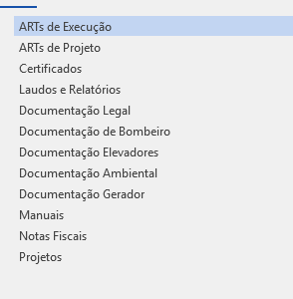
Documentação (Verde):
No Kanban de implantação (este aqui), vamos deixar o card de Recebimento de documentos, apenas para fazer o check nos documentos que a gente receber da construtora. Mas os documentos de fato serão inseridos no campo de Documentação (botão da página inicial do contrato)
Aqui (Kanban de implantação), precisamos apenas de uma lista simples para ticar quando recebermos os documentos, e movimentar para ter a evolução do recebimento. A lista deve ser a seguinte:

Slide 55
Vamos falar somente sobre as funções que existem dentro do RELATÓRIO DE PENDÊNCIAS
Ferramenta
Contratos
Agenda
Chamados
Dashboard
Implantação
Supervisão
Implantação
Supervisão
Implantação
Supervisão
Kanban
Relatório de Pendências
Evolução dos Recebimentos
Documentação Técnica
Rondas de Supervisão
Vistoria
Rondas de Supervisão
Evolução dos Recebimentos
Status dos Chamados
Vistoria
Vistorias das Áreas
Relatórios
Parecer Técnico
Recebimentos
Parecer Técnico
Itens Críticos sem funcionamento
Recebimento
Itens de Bombeiro
Documentação
Documentos do Condomínio
Conferências
Documentos do Condomínio
Visitas / Prédio
Conferência
Acessibilidade
Comissionamento
Pareceres / Prédio
Comissionamento
Memorial Descritivo
Documentação vencida / Prédio
Documentação
Comissionamento

Slide 56
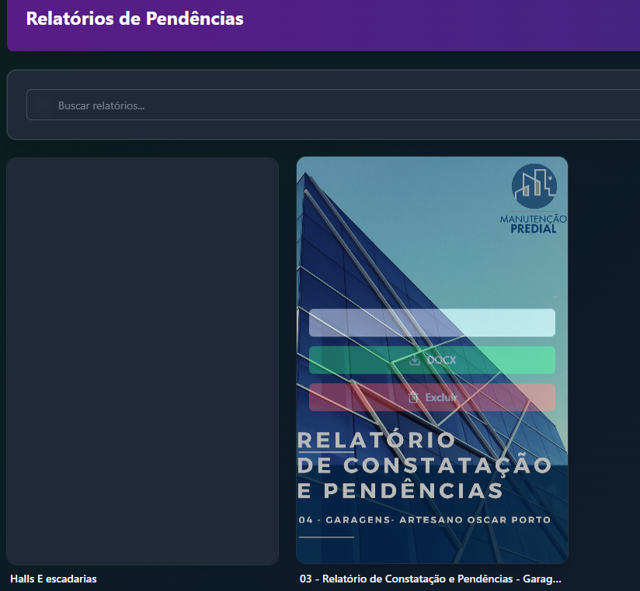
Relatório de Pendências: Os relatórios de pendência estão ligados ao Kanban, conforme a pessoa fizer o Relatório precisa ir no Kanban e alterar o status do Relatório. O visual atual está bom, precisa apenas colocar um botão para VER o relatório, só tem botão para baixar e excluir
2
Precisa criar o padrão para os demais relatórios, que são:
(1) Constatação / Pendências Itens de Bombeiro;
(2) Constatação / Pendências de Acessibilidade;
(3) Constatação / Pendências Memorial Descritivo
(4) Comissionamento
Pergunta: Quando faz esse relatório, no final do dia ele já manda aquele e-mail automático com a prévia do relatório?

Slide 57
Vamos falar somente sobre as funções que existem dentro do EVOLUÇÃO DOS RECEBIMENTOS
Ferramenta
Contratos
Agenda
Chamados
Dashboard
Implantação
Supervisão
Implantação
Supervisão
Implantação
Supervisão
Kanban
Relatório de Pendências
Evolução dos Recebimentos
Documentação Técnica
Rondas de Supervisão
Vistoria
Rondas de Supervisão
Evolução dos Recebimentos
Status dos Chamados
Vistoria
Vistorias das Áreas
Relatórios
Parecer Técnico
Recebimentos
Parecer Técnico
Itens Críticos sem funcionamento
Recebimento
Itens de Bombeiro
Documentação
Documentos do Condomínio
Conferências
Documentos do Condomínio
Visitas / Prédio
Conferência
Acessibilidade
Comissionamento
Pareceres / Prédio
Comissionamento
Memorial Descritivo
Documentação vencida / Prédio
Documentação
Comissionamento

Slide 58
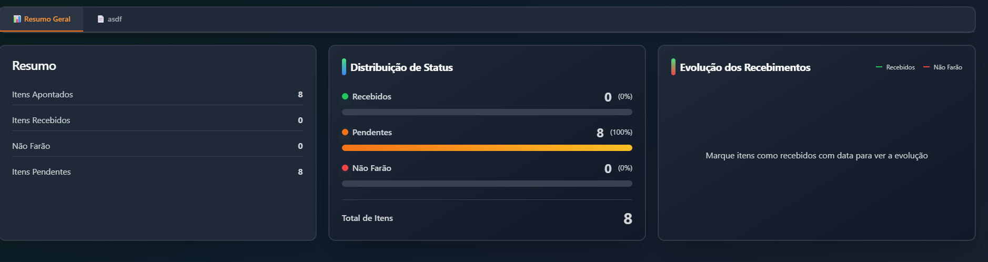
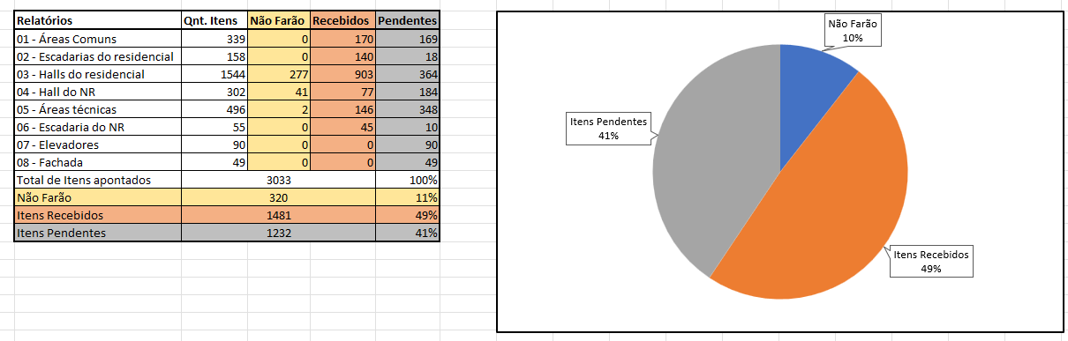
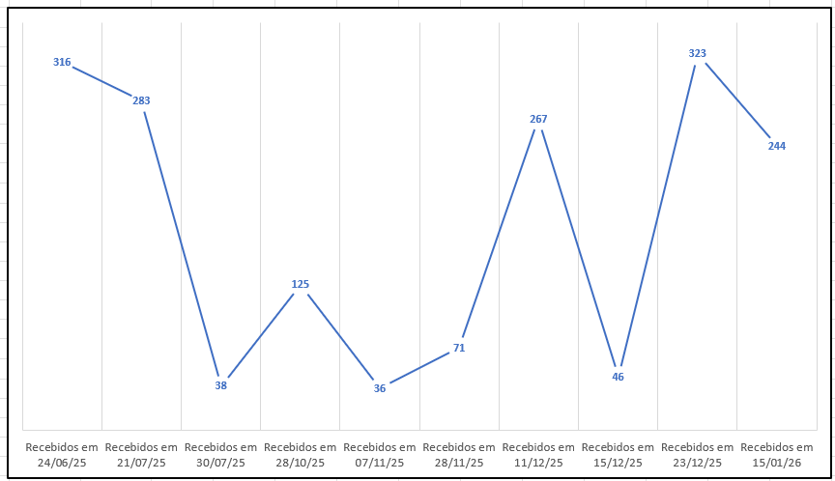
Evolução dos Recebimentos: Os itens desse campo devem sair dos Relatórios de Pendência, conforme fizer o relatório, automaticamente o item já vem para o campo Evolução dos Recebimentos, e fica como pendente.
Precisa separar por relatório (cada relatório uma aba) e um consolidado, como é hoje no Excel:
3
Geral
Relatório 01
Relatório 02
Relatório 03
Doc. Téc

Slide 59
Vamos falar somente sobre as funções que existem dentro do DOCUMENTAÇÃO TÉCNICA
Ferramenta
Contratos
Agenda
Chamados
Dashboard
Implantação
Supervisão
Implantação
Supervisão
Implantação
Supervisão
Kanban
Relatório de Pendências
Evolução dos Recebimentos
Documentação Técnica
Rondas de Supervisão
Vistoria
Rondas de Supervisão
Evolução dos Recebimentos
Status dos Chamados
Vistoria
Vistorias das Áreas
Relatórios
Parecer Técnico
Recebimentos
Parecer Técnico
Itens Críticos sem funcionamento
Recebimento
Itens de Bombeiro
Documentação
Documentos do Condomínio
Conferências
Documentos do Condomínio
Visitas / Prédio
Conferência
Acessibilidade
Comissionamento
Pareceres / Prédio
Comissionamento
Memorial Descritivo
Documentação vencida / Prédio
Documentação
Comissionamento

Slide 60

No Kanban de implantação, vamos apenas ticar quando recebermos os documentos, para sabermos em qual etapa estamos. Mas aqui teremos efetivamente o campo para guardar os documentos recebidos da construtora.
Vale destacar que assim que a equipe de implantação receber os documentos da construtora, vai alimentar aqui, e alimentar também o campo de Documentos da Guia de Supervisão, para que o supervisor possa acompanhar as datas de vencimento dos documentos.
A ideia é que aqui seja uma “pasta do Drive” na qual abrimos e vemos os documentos.
4
Documentação

Slide 61
Aba: Supervisão

Slide 62
Dentro da Aba SUPERVISÃO teremos três funções internas, que são:
Ferramenta
Contratos
Agenda
Chamados
Dashboard
Implantação
Supervisão
Implantação
Supervisão
Implantação
Supervisão
Kanban
Relatório de Pendências
Evolução dos Recebimentos
Documentação Técnica
Rondas de Supervisão
Vistoria
Rondas de Supervisão
Evolução dos Recebimentos
Status dos Chamados
Vistoria
Vistorias das Áreas
Relatórios
Parecer Técnico
Recebimentos
Parecer Técnico
Itens Críticos sem funcionamento
Recebimento
Itens de Bombeiro
Documentação
Documentos do Condomínio
Conferências
Documentos do Condomínio
Visitas / Prédio
Conferência
Acessibilidade
Comissionamento
Pareceres / Prédio
Comissionamento
Memorial Descritivo
Documentação vencida / Prédio
Documentação
Comissionamento

Slide 63
Na aba de IMPLANTAÇÃO, precisa ter os seguintes itens (da esquerda para direita):
(1) Rondas de Supervisão
(2) Parecer Técnico
(3) Documentos do Condomínio
Supervisão
Documentação

Slide 64
Vamos falar somente sobre as funções que existem dentro do RONDAS DE SUPERVISÃO:
Ferramenta
Contratos
Agenda
Chamados
Dashboard
Implantação
Supervisão
Implantação
Supervisão
Implantação
Supervisão
Kanban
Relatório de Pendências
Evolução dos Recebimentos
Documentação Técnica
Rondas de Supervisão
Vistoria
Rondas de Supervisão
Evolução dos Recebimentos
Status dos Chamados
Vistoria
Vistorias das Áreas
Relatórios
Parecer Técnico
Recebimentos
Parecer Técnico
Itens Críticos sem funcionamento
Recebimento
Itens de Bombeiro
Documentação
Documentos do Condomínio
Conferências
Documentos do Condomínio
Visitas / Prédio
Conferência
Acessibilidade
Comissionamento
Pareceres / Prédio
Comissionamento
Memorial Descritivo
Documentação vencida / Prédio
Documentação
Comissionamento

Slide 65
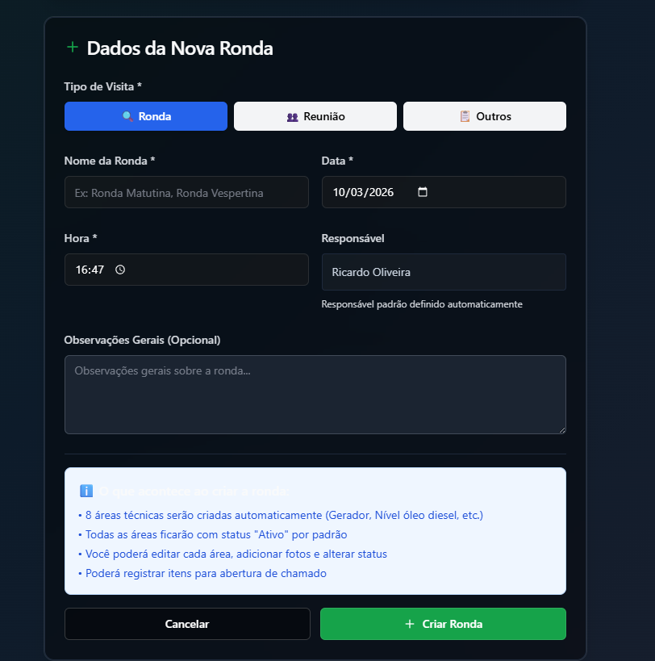
Na hora de criar uma ronda nova, deveríamos ter algumas opções já pré-formatadas, exemplo: ronda semanal, ronda mensal, ronda bimestral. E para cada uma dessas rondas ter um roteiro diferente, exemplo:
Ronda semanal: o supervisor faz a vistoria dos equipamentos e sistemas
Ronda mensal: o supervisor faz uma vistoria nos equipamentos de incêndio (extintor, mangueira, bloco autônomo)
Ronda bimestral: o supervisor faz uma ronda nos halls e escadarias

Slide 66
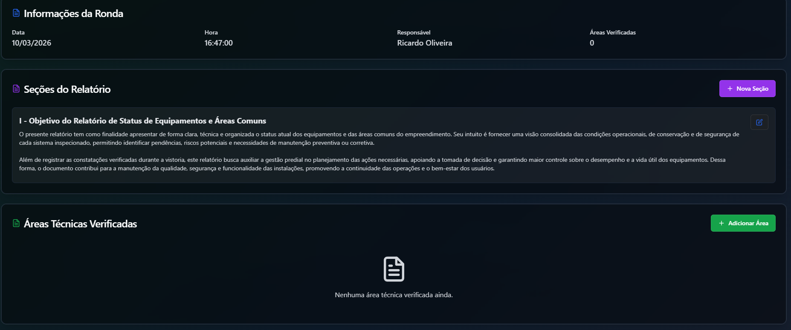
No campo Seções do Relatório, ele precisa ser de acordo com a Ronda que vai ser realizada, esse que está aqui é um descritivo de uma ronda de supervisão semanal. Precisamos criar o descritivo para os demais tipos de ronda (mensal, bimestral)

Slide 67
Quando a ronda for para vistoriar os itens de bombeiro (mangueira, extintor, bloco autônomo) o nome do campo precisa mudar, ao invés de ÁREA TÉCNICA precisa ser ANDAR. E já ter os andares pré-setados, para o supervisor ir selecionando e fazendo as fotos mostrando se está tudo certo, ou não.

Slide 68
Nas áreas técnicas, o ideal era ter uma pré-seleção das áreas, por exemplo: barrilete, reservatório inferior, VRP, pressurização de escadas, gerador, enfim, todas as áreas técnicas que existem no prédio, e quais são os equipamentos e sistemas que têm nessa área

Slide 69
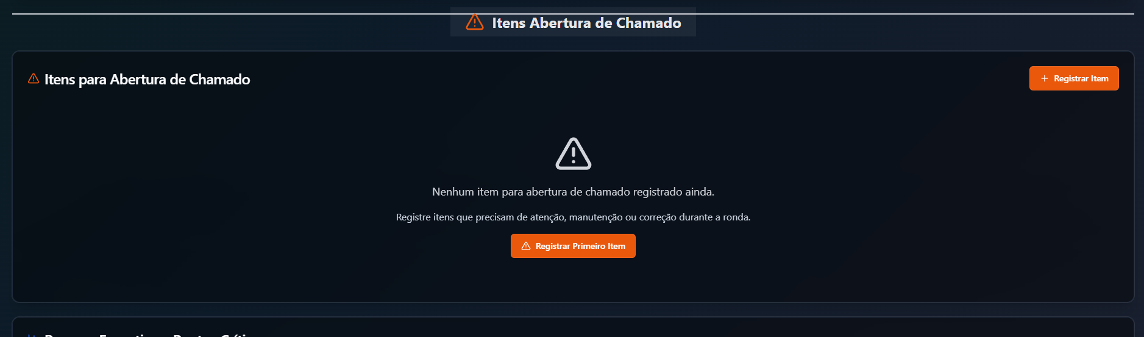
Esse campo é bacana, ele pode ser ligado direto com o app de chamados? E aqui ter a opção de abrir chamados mesmo, mas sem precisar criar algo novo, só linkar o já existente

Slide 70
Vamos falar somente sobre as funções que existem dentro do PARECER TÉCNICO
Ferramenta
Contratos
Agenda
Chamados
Dashboard
Implantação
Supervisão
Implantação
Supervisão
Implantação
Supervisão
Kanban
Relatório de Pendências
Evolução dos Recebimentos
Documentação Técnica
Rondas de Supervisão
Vistoria
Rondas de Supervisão
Evolução dos Recebimentos
Status dos Chamados
Vistoria
Vistorias das Áreas
Relatórios
Parecer Técnico
Recebimentos
Parecer Técnico
Itens Críticos sem funcionamento
Recebimento
Itens de Bombeiro
Documentação
Documentos do Condomínio
Conferências
Documentos do Condomínio
Visitas / Prédio
Conferência
Acessibilidade
Comissionamento
Pareceres / Prédio
Comissionamento
Memorial Descritivo
Documentação vencida / Prédio
Documentação
Comissionamento

Slide 71
Parecer Técnico
Não tenho nada para falar, eu ainda não usei

Slide 72
Vamos falar somente sobre as funções que existem dentro do DOCUMENTOS DO CONDOMÍNIO
Ferramenta
Contratos
Agenda
Chamados
Dashboard
Implantação
Supervisão
Implantação
Supervisão
Implantação
Supervisão
Kanban
Relatório de Pendências
Evolução dos Recebimentos
Documentação Técnica
Rondas de Supervisão
Vistoria
Rondas de Supervisão
Evolução dos Recebimentos
Status dos Chamados
Vistoria
Vistorias das Áreas
Relatórios
Parecer Técnico
Recebimentos
Parecer Técnico
Itens Críticos sem funcionamento
Recebimento
Itens de Bombeiro
Documentação
Documentos do Condomínio
Conferências
Documentos do Condomínio
Visitas / Prédio
Conferência
Acessibilidade
Comissionamento
Pareceres / Prédio
Comissionamento
Memorial Descritivo
Documentação vencida / Prédio
Documentação
Comissionamento

Slide 73
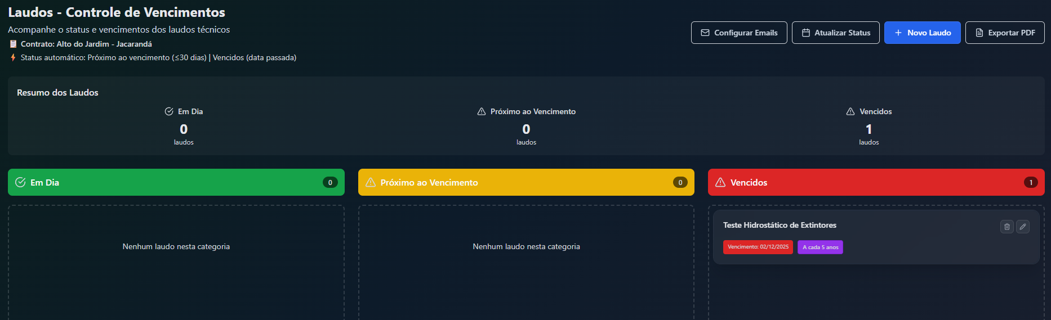
Aqui precisamos controlar todos os documentos técnicos do prédio. Inicialmente quem vai alimentar esse campo será a EQUIPE DE IMPLANTAÇÃO, mas depois no dia a dia , a EQUIPE DE SUPERVISÃO ficará responsável em cobrar os clientes sobre as validações dos documentos
Essa estrutura atual está muito boa, precisamos apenas criar mais uma coluna (na esquerda) com o título SEM STATUS, nessa coluna estarão listados todos os documentos, e conforme o prédio for recebendo, a gente vai alimentando com a data e o arquivo, e então automaticamente o card vai para as outras colunas (Em dia, Próximo ao Vencimento, Vencidos)
Documentos do Condomínio

Slide 74
Auto de Vistoria do Corpo de Bombeiros (AVCB) – a cada 5 anos
Laudo de estanqueidade de gás – a cada 3 anos
Laudo de arrancamento dos pontos de ancoragem – anual
Certificado de Teste e funcionamento do SDAI – anual
Certificado de Teste e funcionamento da bomba de incêndio – anual
Certificado de pressurização dos extintores – anual
Certificado de teste hidrostático das mangueiras dos hidrantes – anual
Relatório de Inspeção Anual dos Elevadores (RIA) - anual
Laudo de SPDA – anual
Plano de Manutenção Operação e Controle (PMOC) – anual
Análise de qualidade do ar – anual
Certificado de limpeza dos poços e prumadas - anual
Certificado de desinsetização e desratização - semestral
Certificado de limpeza dos reservatórios – semestral
Análise de potabilidade – semestral
Listas de Documentos do Condomínio

Slide 75
Guia: Agenda

Slide 76
Ferramenta
Contratos
Agenda
Chamados
Dashboard
Implantação
Supervisão
Implantação
Supervisão
Implantação
Supervisão
Kanban
Relatório de Pendências
Evolução dos Recebimentos
Documentação Técnica
Rondas de Supervisão
Vistoria
Rondas de Supervisão
Evolução dos Recebimentos
Status dos Chamados
Vistoria
Vistorias das Áreas
Relatórios
Parecer Técnico
Recebimentos
Parecer Técnico
Itens Críticos sem funcionamento
Recebimento
Itens de Bombeiro
Documentação
Documentos do Condomínio
Conferências
Documentos do Condomínio
Visitas / Prédio
Conferência
Acessibilidade
Comissionamento
Pareceres / Prédio
Comissionamento
Memorial Descritivo
Documentação vencida / Prédio
Documentação
Comissionamento

Slide 77
Precisamos criar essa guia de Agenda, para controlar como estão as implantações e as visitas de supervisão.
A ideia da agenda é ter um visual de cada item, como estão os comissionamentos, as vistorias, as rondas, o que está em andamento, o que foi concluído, para conseguirmos filtrar depois caso precise
Agenda

Slide 78
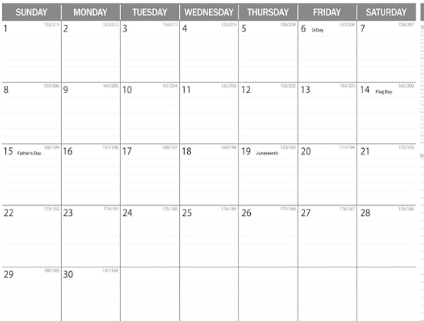
A agenda precisa ter essa cara e funcionar de duas formas, com inputs manuais e automáticos.
Inputs Manuais: ter um botão para adicionar evento (itens em vermelho) Quase não vamos usar, mas precisa ter essa opção
Inputs Automáticos: ela precisa pegar dados do Kanban (1), das Rondas (2), dos Pareceres Técnicos (3),
(1) quando programar os itens no Kanban, automaticamente ele já preenche a agenda (itens em azul).
(2) quando estiver no campo fazendo a Ronda, automaticamente ele já preenche a agenda (itens em amarelo).
(3) quando estiver no campo fazendo um Parecer Técnico, automaticamente ele já preenche a agenda (itens em verde).
Para Todos: se for algo PROGRAMADO, fica só com o contorno. Se for algo EXECUTADO, fica com o ícone preenchido (ou algo assim) para sabermos o que está programado e o que foi realizado
Filtro
Todos
Implantação
Vistoria A
Fazer relatório A
Entregar B
Parecer Y
Ronda prédio A
Supervisão
Vistoria B
Entregar A
Parecer X
Ronda prédio B
Adicionar Evento

Slide 79
Para que o Status da atividade funcione, precisa ser da seguinte maneira:
Kanban: quando mover o card de PROGRAMADO para EXECUTADO, ele já muda o ícone na agenda.
Ronda: Nunca terá o status PROGRAMADO, porque quando o supervisor chegar no contrato ele vai iniciar a ronda, aí já vai criar o ícone como EXECUTADO na agenda
Parecer Técnico: Igual ao caso da ronda. Nunca terá o status PROGRAMADO, porque o parecer técnico é feito na hora conforme a demanda, então, quando ele fizer o relatório no capo já vai criar o ícone como EXECUTADO na agenda
Adicionado na Agenda (input manual): Quando um evento for adicionado na agenda, ao abrir o evento ele precisa ter a opção de marcar se está em PROGRAMADO ou se está EXECUTADO. Quase não vamos usar essa função, mas precisa ter, para caso precise documentar algo
Vistoria A
Vistoria B

Slide 80
Guia: Chamados

Slide 81
Ferramenta
Contratos
Agenda
Chamados
Dashboard
Implantação
Supervisão
Implantação
Supervisão
Implantação
Supervisão
Kanban
Relatório de Pendências
Evolução dos Recebimentos
Documentação Técnica
Rondas de Supervisão
Vistoria
Rondas de Supervisão
Evolução dos Recebimentos
Status dos Chamados
Vistoria
Vistorias das Áreas
Relatórios
Parecer Técnico
Recebimentos
Parecer Técnico
Itens Críticos sem funcionamento
Recebimento
Itens de Bombeiro
Documentação
Documentos do Condomínio
Conferências
Documentos do Condomínio
Visitas / Prédio
Conferência
Acessibilidade
Comissionamento
Pareceres / Prédio
Comissionamento
Memorial Descritivo
Documentação vencida / Prédio
Documentação
Comissionamento

Slide 82
Essa aba já está pronta, é só plugar o APP Chamados aqui
Chamados

Slide 83
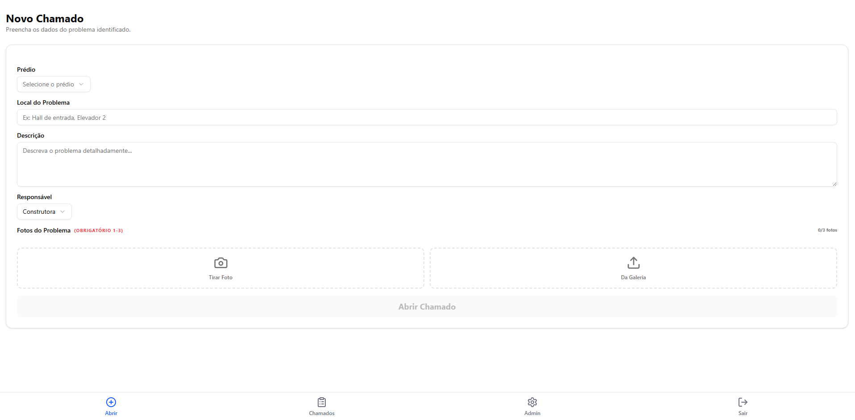
Não precisa mudar nada, apenas pequenas correções para melhorar a usabilidade. Já tratamos sobre esses itens no começo da apresentação

Slide 84
Guia: Dashboard

Slide 85
Ferramenta
Contratos
Agenda
Chamados
Dashboard
Implantação
Supervisão
Implantação
Supervisão
Implantação
Supervisão
Kanban
Relatório de Pendências
Evolução dos Recebimentos
Documentação Técnica
Rondas de Supervisão
Vistoria
Rondas de Supervisão
Evolução dos Recebimentos
Status dos Chamados
Vistoria
Vistorias das Áreas
Relatórios
Parecer Técnico
Recebimentos
Parecer Técnico
Itens Críticos sem funcionamento
Recebimento
Itens de Bombeiro
Documentação
Documentos do Condomínio
Conferências
Documentos do Condomínio
Visitas / Prédio
Conferência
Acessibilidade
Comissionamento
Pareceres / Prédio
Comissionamento
Memorial Descritivo
Documentação vencida / Prédio
Documentação
Comissionamento

Slide 86
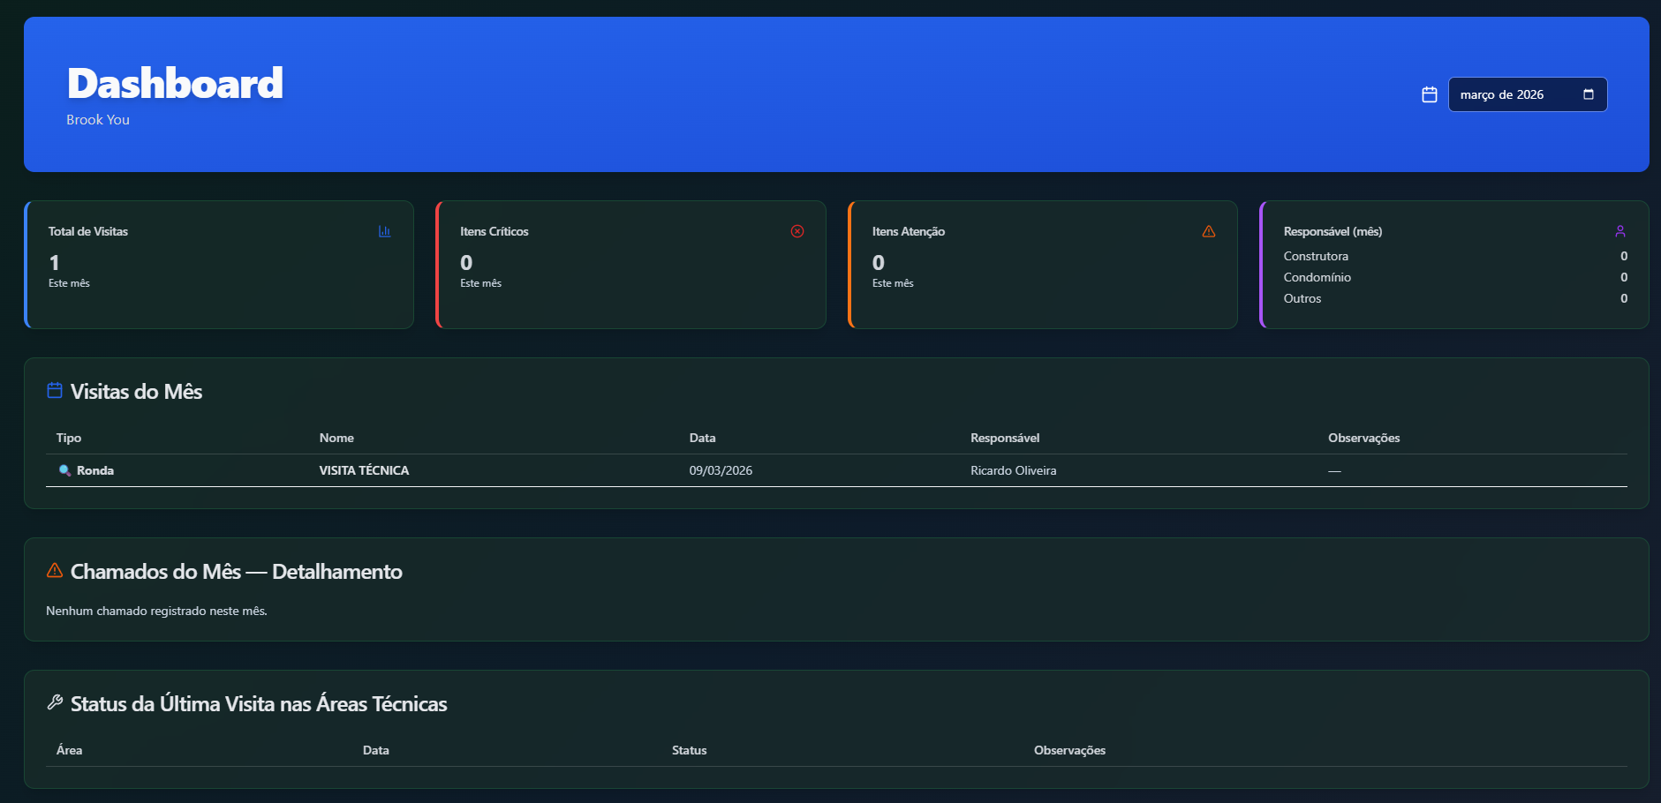
Na Aba dashboard precisamos ter os principais indicadores dos contratos. É exatamente o que já existe, só que com a opção de filtrar o prédio e o período. E dentro de cada prédio ter os indicadores de implantação e supervisão

Slide 87
Logins dos Usuários

Slide 88
Para que o sistema funcione, precisaremos ter alguns perfis de acesso.
Perfil Master: o nosso perfil que consegue mudar tudo
Perfil Implantação: ele tem acesso à todas as guias, mas só consegue mudar os cards de posição no Kanban, criar Relatório de Pendência, Parecer Técnico e adicionar item manualmente na agenda
Perfil Supervisor: ele tem acesso à todas as guias, mas só consegue criar Parecer Técnico, Relatório de Ronda e adicionar item manualmente na agenda
Perfil Gerente Predial: ele tem acesso apenas à guia chamados, consegue ver tudo, mas só consegue abrir chamados (igual é hoje)
Perfil Síndico: ele tem acesso à todas as guias, consegue ver tudo, mas só consegue abrir chamados.

